Slide 1
EyeTrash (Trashbin with Image Processing)

Slide 2
Anggota Kelompok
Anandwi Ghurran Muhajjalin Arreto (1706985911)
Bayu Satria Persada (1706985924)
Gita Ayu Salsabila (1706040204)
Hansaka Wijaya (1706985962)

Slide 3
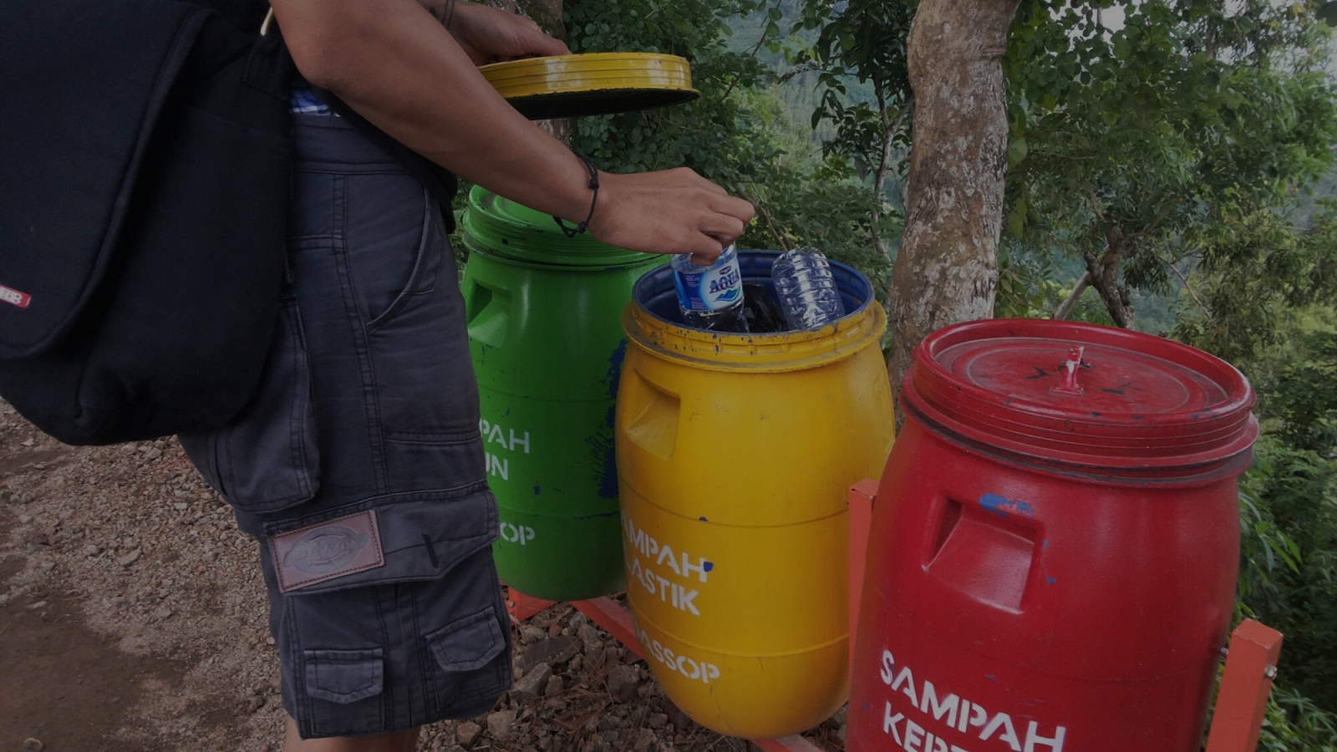
Perilaku Masyarakat Indonesia
terhadap Sampah
9%
19%
72%
Memilah
Sesekali
Memilah
Tidak
Memilah
Sumber: Badan Pusat Statistik, 2018
Notes:
No slide master

Slide 4
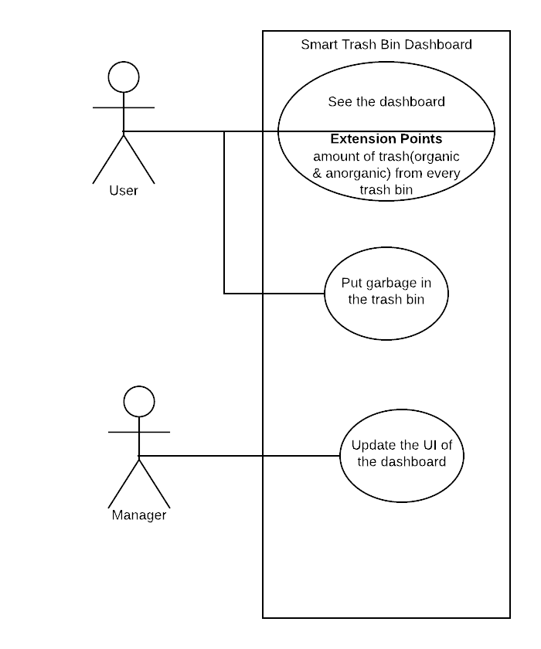
Use Case

Slide 5
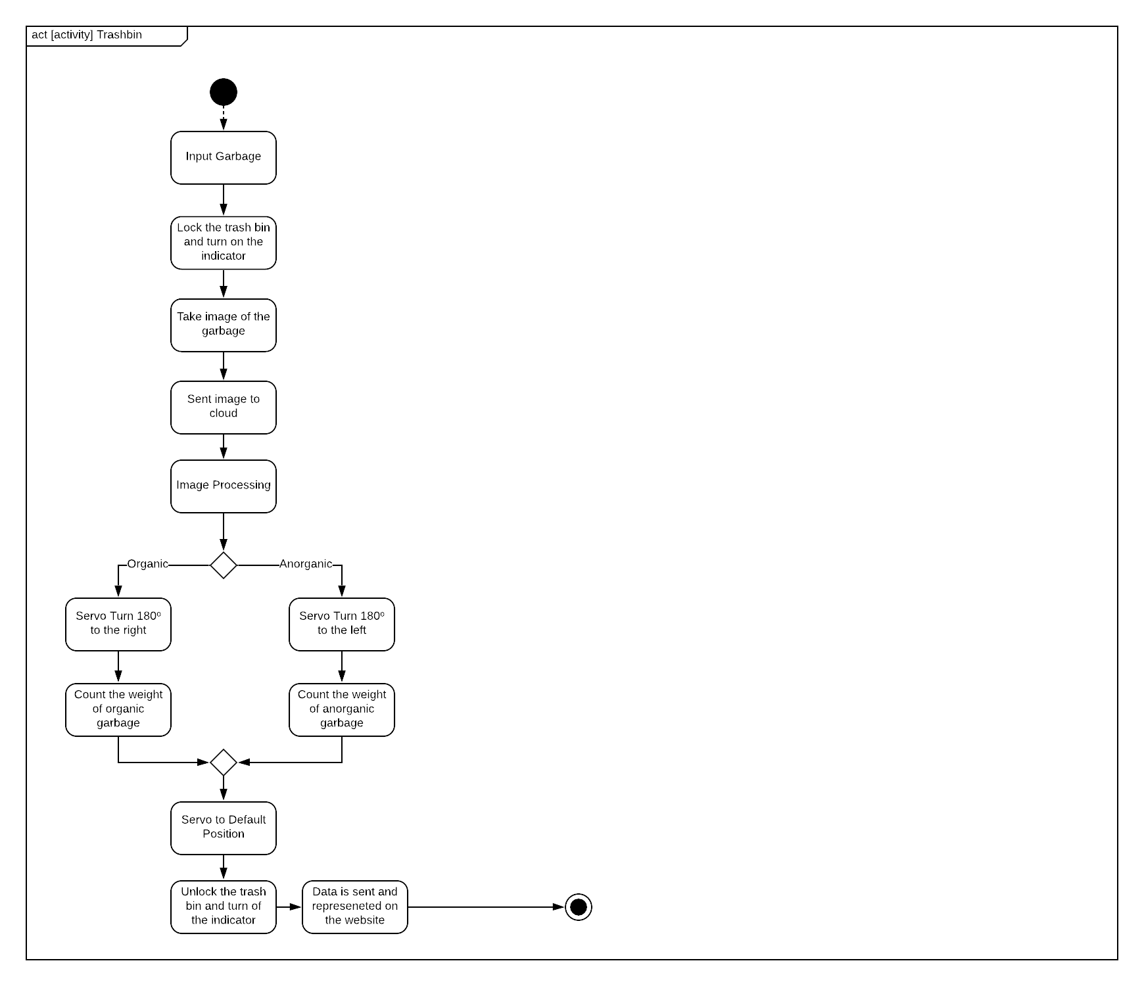
Activity Diagram

Slide 6
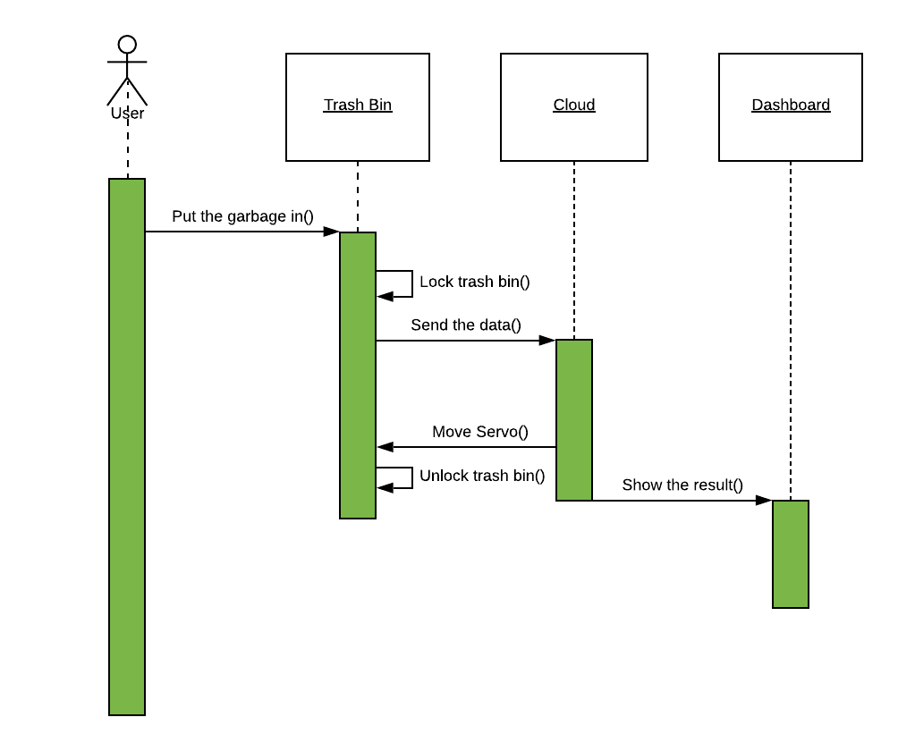
Sequential Diagram

Slide 7
2
Deteksi sensor proximity
4
Gambar sampah diambil dan dikirim ke server cloud
3
1
Tempat sampah tertutup dan LED merah aktif
5
Sampah masuk
Gambar diproses menggunakan image processing
CARA KERJA

Slide 8
7
Sampah digerakkan ke wadah sesuai dengan kategorinya
9
Berat dari sampah masuk dideteksi oleh sensor load cell
8
6
Penampang penyangga sampah kembali ke posisi semula
10
Hasil deteksi dikirim kembali ke microcontroller di tempat sampah
Data berat sampah dari masing-masing wadah dikirim ke dashboard
CARA KERJA

Slide 9
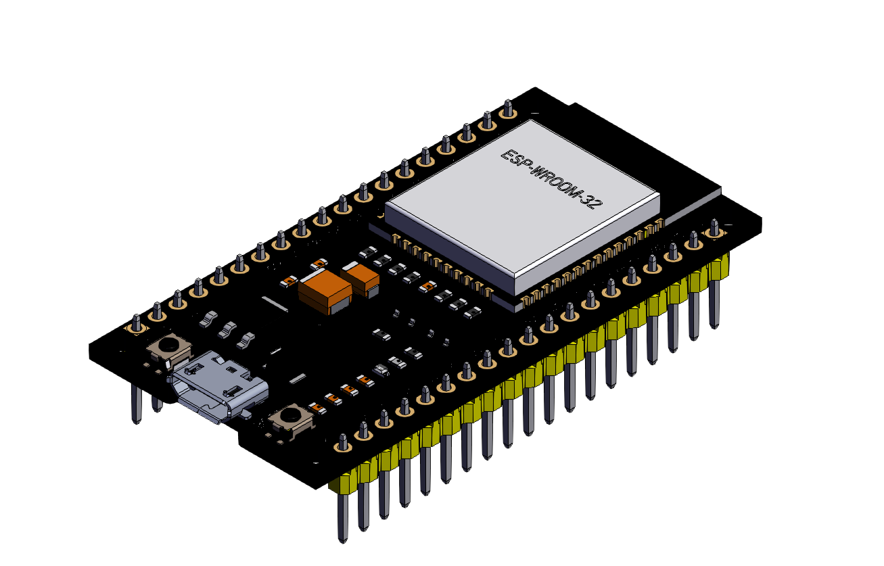
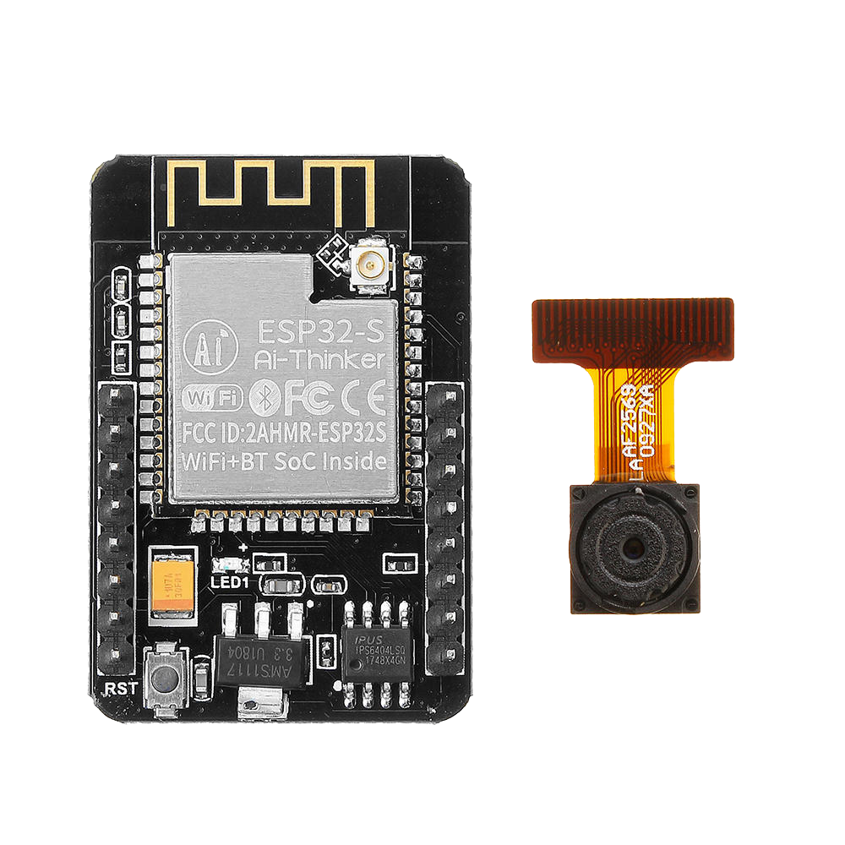
IoT yang Digunakan
ESP32-CAM (mengirim data berupa gambar sampah melalui WiFi untuk diproses)
ESP32 (menggerakkan servo, mengirim data tentang berat sampah untuk masing-masing kategorinya menggunakan WiFi)

Slide 10
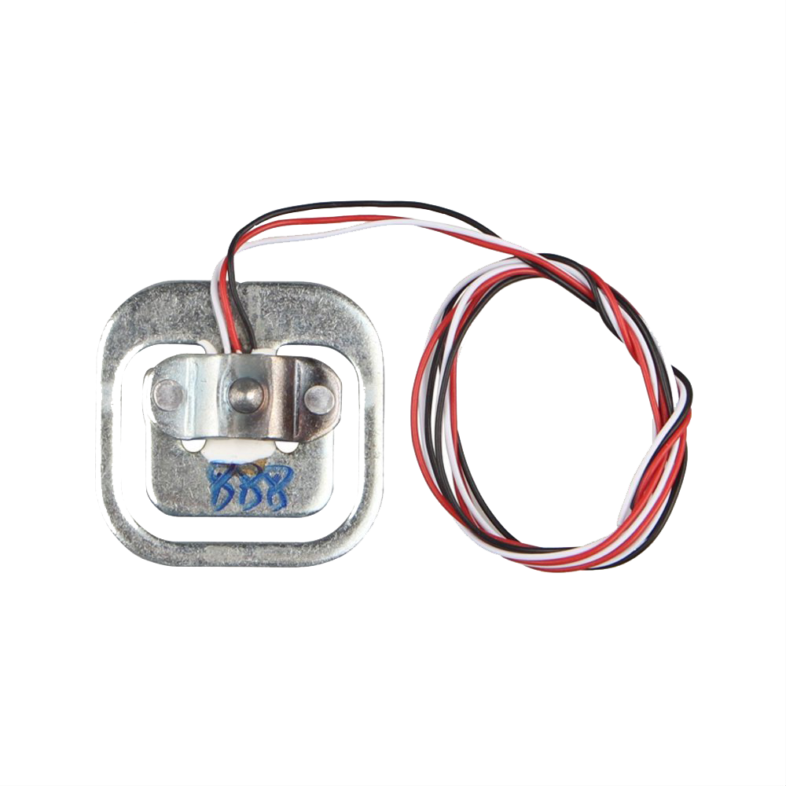
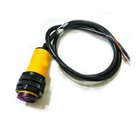
Sensor
Sensor
Load Cell 50 Kg
Proximity Sensor
Sensor Berat Load Cell 50 Kg digunakan untuk menghitung berat sampah yang terkumpul pada kedua wadah sampah
Proximity sensor digunakan untuk mendeteksi sampah keberadaan sampah

Slide 11
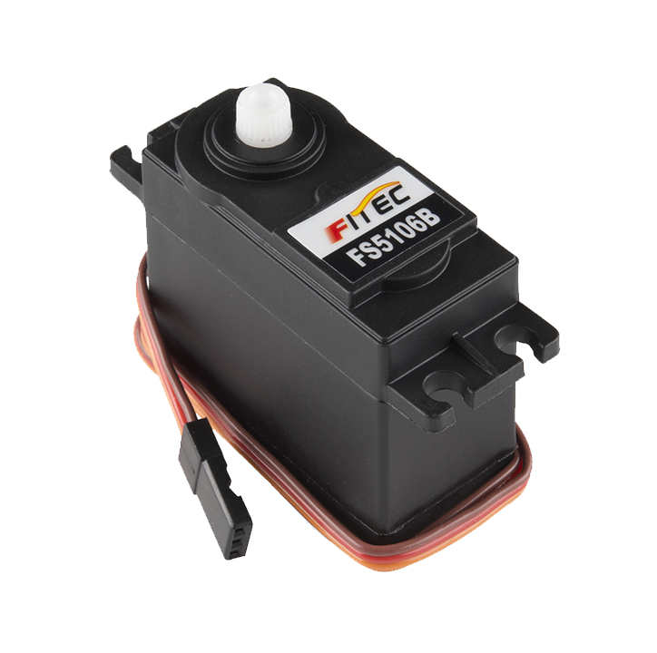
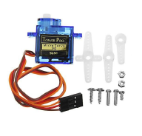
Aktuator
Aktuator
Mini Servo
High Torsion Servo
Mini Servo digunakan untuk mengunci tempat sampah ketika memproses sampah yang telah masuk
High Torsion digunakan untuk menaruh sampah berdasarkan jenis yang telah ditentukan oleh AWS

Slide 12
Penempatan Proyek
Lobby K
Lobby S
Engineering Centre
Lab. Digital

Slide 13
Data yang diambil
Gambar sampah yang dimasukkan
Berat sampah organik dan anorganik (Kg)
Jumlah sampah organik dan anorganik

Slide 14
Dataset yang digunakan untuk pembuatan model Image Classification
25.095 data berupa
file gambar sampah organik dan sampah anorganik
Train 22564 gambar (85%)
dan
Test 2513 gambar (15%)
https://www.kaggle.com/techsash/waste-classification-data

Slide 15
Tools
Microsoft Teams
Trello
Lucid Chart
Google Colab
Tinker Cad
Arduino IDE
AWS (IoT Core, Lambda, S3, EC2)
Visual Studio Code
Bootstrap 4
Admin LTE

Slide 16
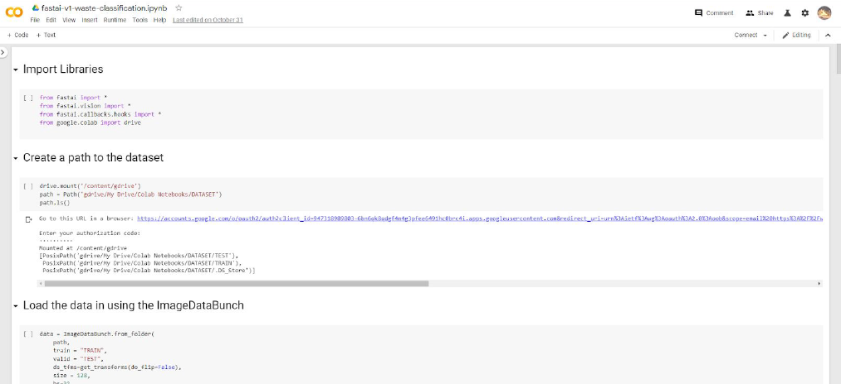
Google Colab

Slide 17
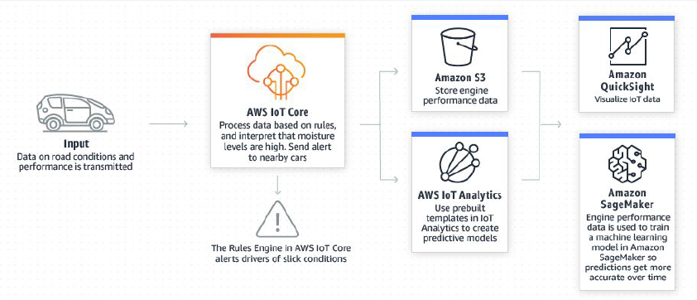
IoT Core

Slide 18
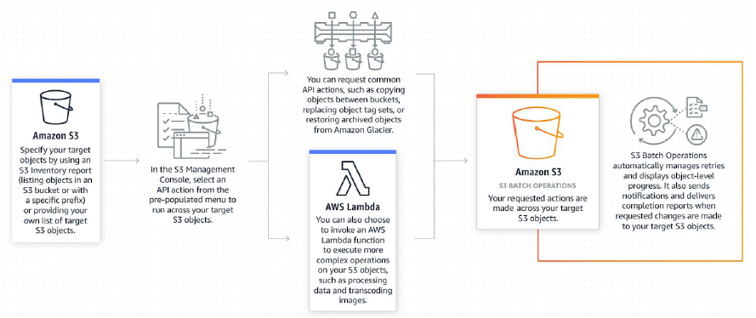
AWS

Slide 19
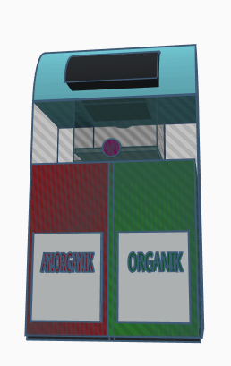
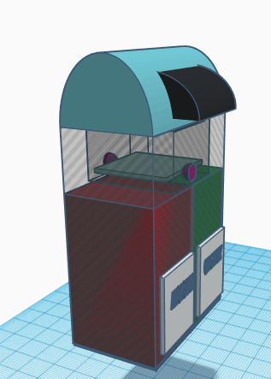
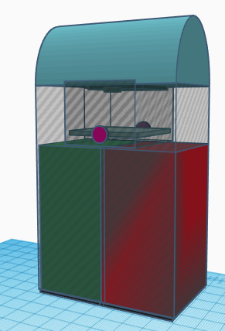
Desain Mekanik
https://www.tinkercad.com/things/lHkvU61gWzE-fantastic-fulffy-allis/edit?sharecode=hc6u7FMUxE8gJ4Fh2OX7FFVBQyo_cMR6g4IHIK0_7s8=

Slide 20
Cost
Nama Barang | Harga | Referensi
ESP32 | Rp85.000,00 | https://tokopedia.link/aUcNA4Vxi0
ESP32-CAM | Rp. 133.000,00 | https://tokopedia.link/uSH9Etbhk0
Sensor Berat Load Cell | Rp17.500,00 | https://tokopedia.link/Vbc1VD6xi0
High Torsion Servo | Rp52.800,00 | https://tokopedia.link/Hr2ZlMoyi0

